Slide 1
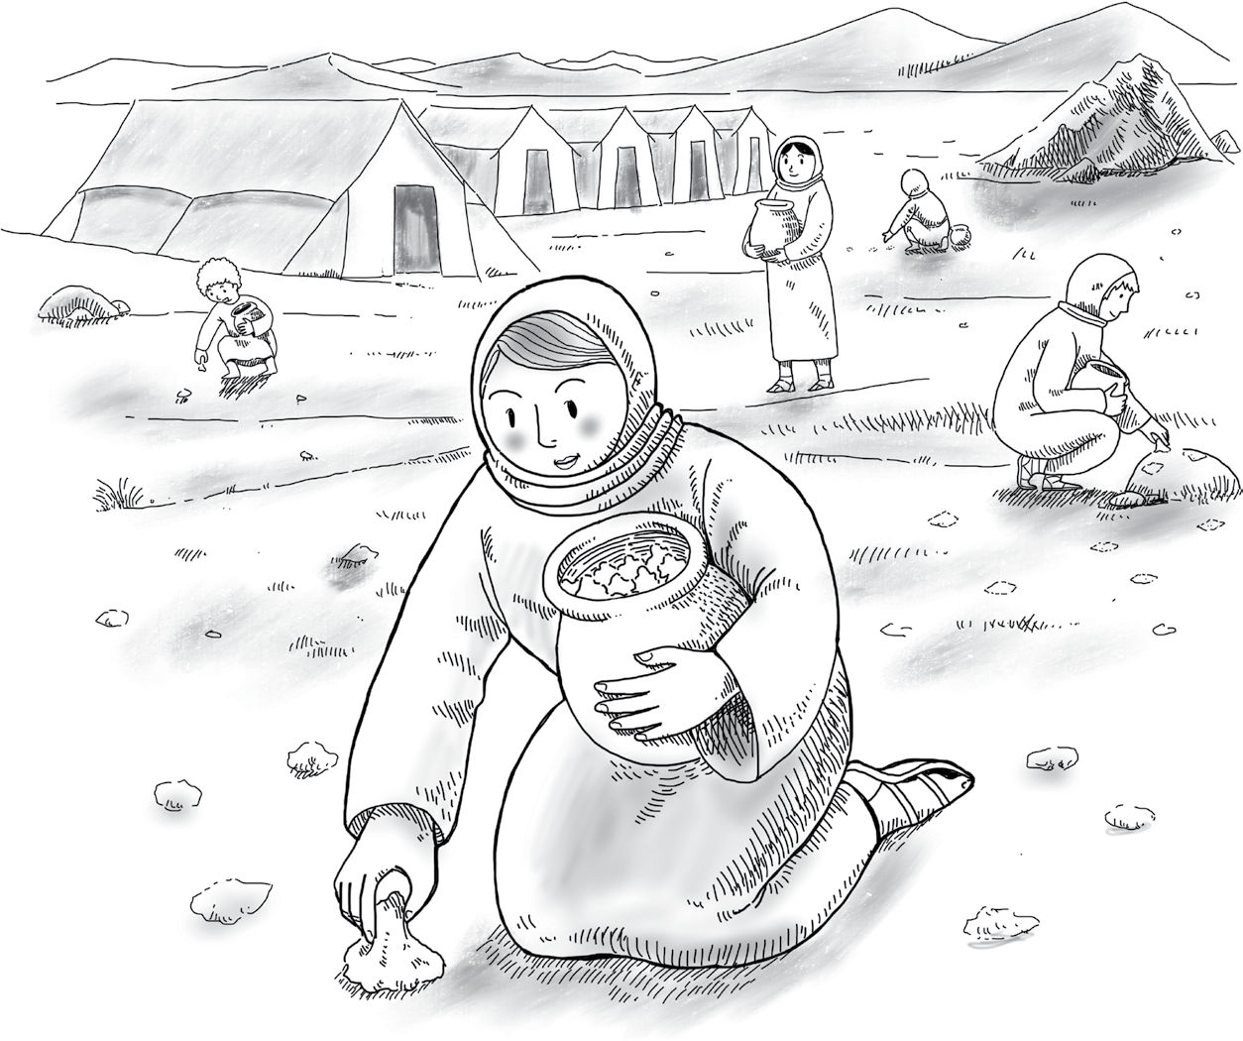
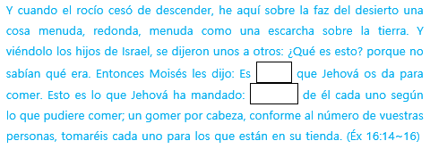
Dios da el poder
10
Maná, el pan del cielo
Éx 16
Himnario 259 (Yo sé a quién he creído)
Palabra Entender
Después de salir de Egipto, los israelitas llegaron al desierto de Sin un mes después. Se quedaron sin comida allí, recordando a Egipto y resentidos contra Moisés y Aarón. Dios dijo a Moisés: "He aquí yo os haré llover pan del cielo; y el pueblo saldrá, y recogerá diariamente la porción de un día." Conforme a esta palabra, por la tarde vinieron codornices que cubrieron el campamento, y por la noche descendió con rocío, una cosa menuda, redonda, menuda como una escarcha sobre la tierra del desierto, este era el pan del cielo, el maná, que descendía del cielo.
Hoy aprender
Palabra
1. Conocer el significado del maná del cielo.
2. Saber que debemos anhelar la Palabra como anhelamos la comida.
Cada uno de los israelitas recogió este maná, y no sobró al que había recogido mucho, ni faltó al que había recogido poco. Cualquiera que se despierte tarde no podía recoger nada porque el maná desaparecía cuando salía el sol caluroso. Además, si lo dejaban para el día siguiente, no podían comerlo debido a los insectos y al olor. Solo en el sexto día podían recoger el doble para el día de reposo. Los israelitas se levantaban temprano todas las mañanas para recoger diligentemente el maná, molerlo en un molino, triturarlo en un mortero, hervirlo en un horno o hornearlo para hacer comida. Este maná se detuvo el día después de que los hijos de Israel entraron en la tierra de Canaán y comieron los primeros productos de la tierra.
Dios les hizo guardar por generaciones un gomer de maná en una vasija para los descendientes de Israel. Este maná se refiere a Jesucristo, que es el pan de vida. Así como los israelitas pudieron vivir en el desierto duro comiendo maná todos los días, nosotros también podemos vencer este mundo duro caminando con Jesús y suministrándonos de la palabra todos los días.
Resumen de la lección
90
91

Slide 2
Palabra Escríbelas en la tabla de tu corazón (Recitación)
Jesús les dijo: Yo soy el pan de vida; el que a mí viene, nunca tendrá hambre; y el que en mí cree, no tendrá sed jamás. (Jn 6:35)
2
Están escritos varios aspectos de la obtención del maná por parte de los israelitas (Éx 16:17~27, Nm 11:7~9). Escribe tres de ellos.
①
And Jesus said to them, “I am the bread of life. He who comes to Me shall
never hunger, and he who believes in Me shall never thirst. (Jn 6:35)
②
1
Subraya las palabras o frases clave en la Palabra.
③
2
¿Qué significa que Jesús es el pan de vida y qué tiene que ver conmigo?
3
Busca lo que Jesús dijo sobre el maná y resume comparando a Jesús con el maná (Jn 6:26~35, 48~51).
Palabra Cambiar mi mente a la palabra
1
Busca y escribe la forma, el color y el sabor del maná respectivamente (Ex 16:13~15, 31).
① La forma :
4
Durante tu vida esta semana, escribe experiencias que te hayan ayudado o fortalecido a través de la Palabra y comparta comunión.
② El color :
③ El sabor :
92
93

Slide 3
Palabra Aplicando a la vida
X
Jn 6:50
La palabra de hoy
(Escribir la Palabra)
La oración de hoy
(Gratitud / Arrepentimiento / Súplica)
D
Pr 8:34
J
Jn 6:51
L
Pr 16:20
V
Ef 6:17
M
S
Sal 17:4
1Ts 2:13
94
95

Slide 4


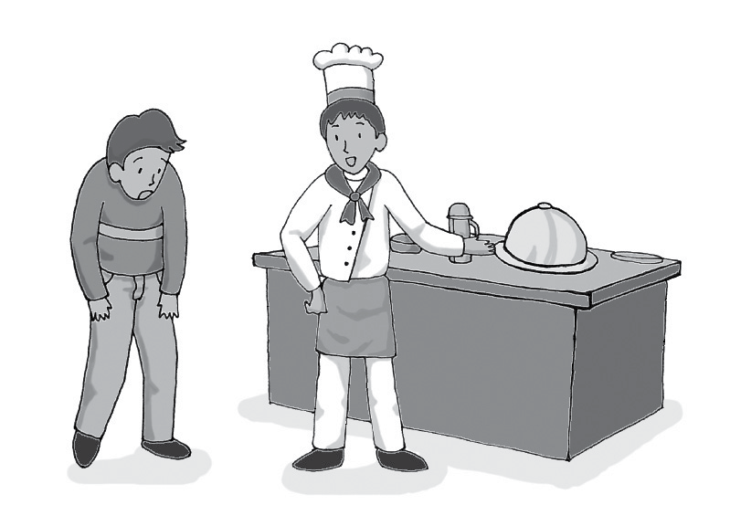
Tengo una pregunta~
¿Puede una persona salva rechazar el evangelio?
Alegoría
Comida perdida
Un joven pobre viajó por Europa desde el Atlántico hasta un nuevo continente en barco. Apenas logró juntar sólo un poco de dinero para comprar el billete del barco, y no podía permitirse el lujo de comer en un restaurante muy caro. Así que comía pedazos de pan seco y leche, y fue muy difícil para un joven como él con apetito, aguantar durante cinco días de navegación.
En la mañana del quinto día, ya no podía soportar el hambre y entró en el comedor ciegamente y comió lo que había muy de prisa. Luego inquietandose su corazón, le dijo al dueño del restaurante:
"Lo siento. No podía soportar el olor a comida deliciosa, con este hambre···.”
Entonces el dueño se sorprendió y dijo:
“Pero ¿qué dices? ¿No sabías que tu billete de barco ya tenía la comida pagada?”
Nosotros también tenemos el privilegio de comer todos los días del maná del cielo. Pero no deberías tener hambre sin saber de esto···.
Aquellos que son salvos pueden ser probados y cometer pecado, pero no pueden rechazar el evangelio. Rechazar el evangelio es obstaculizar la evangelización y deshonrar deliberadamente el nombre de Dios, y aquellos que se dan cuenta del amor de Dios no pueden cometer estos pecados.
Una madre entró en una casa donde estaba ardiendo el fuego para salvar a su hijo, apenas logró salvar a su hijo, y su madre ha sufrido horribles quemaduras en todo el cuerpo, si el hijo conoce el amor de su madre, ¿puede avergonzarse de su madre y perseguirla?
Del mismo modo, si es una persona que realmente se dio cuenta del amor de Jesús, que soportó toda la vergüenza, la humillación y el dolor en la cruz para salvar a sí mismo, nunca podrá avergonzarse ni rechazar el Evangelio. Si existe una persona así, esa persona no se habría dado cuenta del amor de Dios desde el principio.
Desead, como niños recién nacidos, la leche espiritual no adulterada, para que por ella crezcáis para salvación, (1P 2:2)
Estas siempre están aprendiendo, y nunca pueden llegar al conocimiento de la verdad. Y de la manera que Janes y Jambres resistieron a Moisés, así también éstos resisten a la verdad; hombres corruptos de entendimiento, réprobos en cuanto a la fe. (2Ti 3:7~8)
96
97

Slide 5

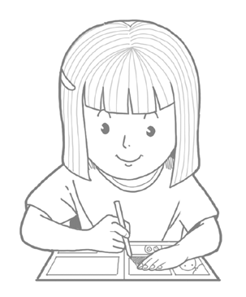
Resumen
Unidad
Resumen
Actividad
Elije entre las siguientes actividades y organiza lo que has aprendido.
Mapa mental / Cartas a personas en la Biblia / Cartas de evangelización usando el contenido de la unidad / Artículo de periódico / Diario del personaje / Diseño de camiseta / Dibujos animados de 4 cortes / Publicidad de caligrafía / Cartel / Crear un cuestionario bíblico / Crear una crucigrama
Dios de poder
Dios salvó a los israelitas que eran esclavos en Egipto a través de Moisés. El pueblo de Israel que salió de Egipto a través de la Pascua pasó por el Mar Rojo por fe y vivió en el desierto durante 40 años. Dios les dio poder para atravesar el desierto y les dio maná, el pan del cielo.
Dios llama a Moisés
Dios llamó a Moisés, que estaba pastoreando ovejas en el desierto, para salvar al pueblo de Israel en Egipto. Al principio, Moisés dio varias excusas y rechazó el llamado de Dios, pero finalmente, él no solo liberó a los israelitas de Egipto de acuerdo con la palabra de Dios, sino que también fue utilizado preciosamente para guiar al pueblo durante 40 años en el desierto.
Moisés, el líder de los israelitas
Durante los 40 años de la vida en el desierto, Moisés predicó la voluntad de Dios al pueblo y desempeñó el papel de mediador y guía para orar a Dios por los pecados del pueblo. Él fue un obrero fiel de Dios y de toda la casa de Dios. Moisés, quien salvó a los israelitas de la mano de Faraón, el rey de Egipto, y los guió a Canaán, es un modelo de Jesucristo que más tarde salvó a los pecadores del mundo que gemían, siendo siervos del diablo.
La Pascua y el Éxodo
Los israelitas, que se convirtieron en esclavos de Egipto, ellos rogaron a Dios en medio del sufrimiento. Dios hizo caer diez plagas en Egipto a través de Moisés y finalmente los israelitas salieron de Egipto. La décima plaga es la muerte del primogénito de Egipto, y a través de esta Pascua, el pueblo de Israel salió de Egipto.
El poder de Dios en el Mar Rojo
Los israelitas que salieron de Egipto se enfrentaron a los carros egipcios por detrás y el Mar Rojo por delante, Dios hizo un milagro, sopló un recio viento oriental toda aquella noche, y volvió el mar en seco, y las aguas quedaron divididas, y pasaron el Mar Rojo. Sin embargo, el ejército egipcio cayó al Mar Rojo y todos murieron. Así, Dios proporciona salvación y ayuda incluso en situaciones desesperadas con gran poder.
Maná, el pan del cielo
Durante la vida de los israelitas en el desierto, por la noche descendió con rocío, una cosa menuda, redonda, menuda como una escarcha sobre la tierra del desierto, este era el maná. Así como los israelitas pudieron vivir en el desierto comiendo maná todos los días, nosotros también podemos vencer este mundo suministrando la palabra de Dios todos los días.
98
99

